Slide 1
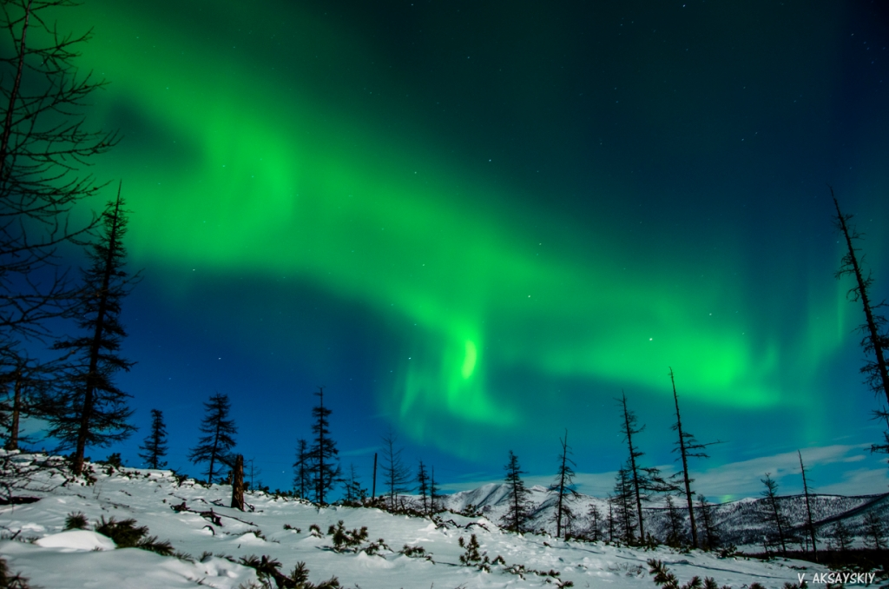
Рисование пастелью «Северное сияние»

Slide 3
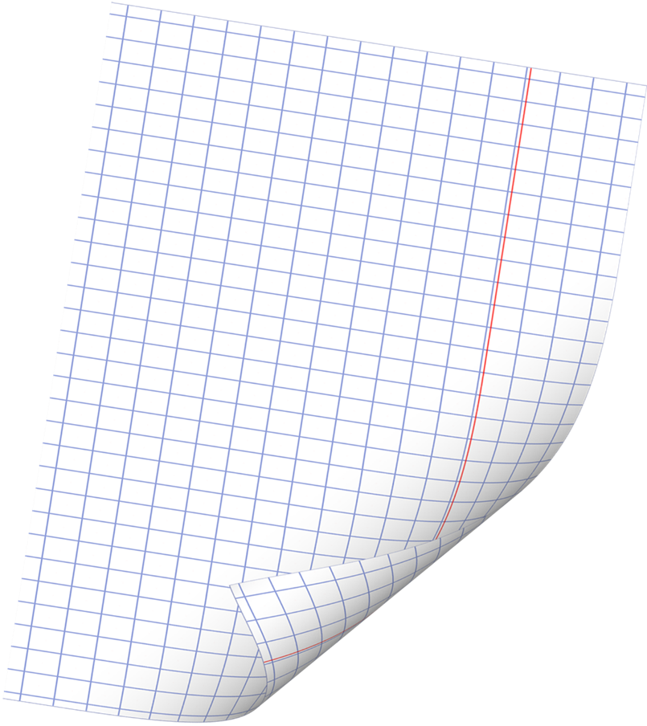
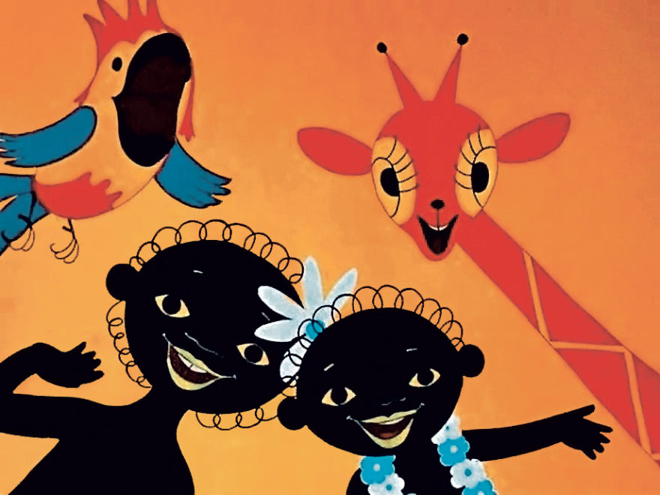
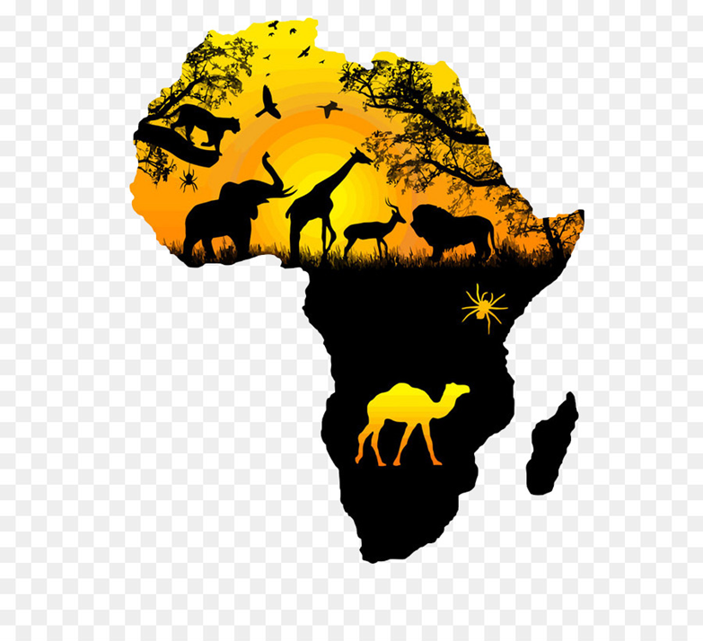
Здравствуйте ребята!
Пишут вам африканские жители. Мы живём на материке, который называется Африка. У нас круглый год стоит теплая и жаркая погода. Недавно мы прочитали в энциклопедии о чудесах природы, одно из чудес которое нам не известно – это северное сияние. Очень хочется увидеть северное сияние, а как не знаем. К сожалению, приехать к вам не можем! Помогите увидеть северное сияние!
До свидания!
Надеемся вы нам поможете.

